Slide 1

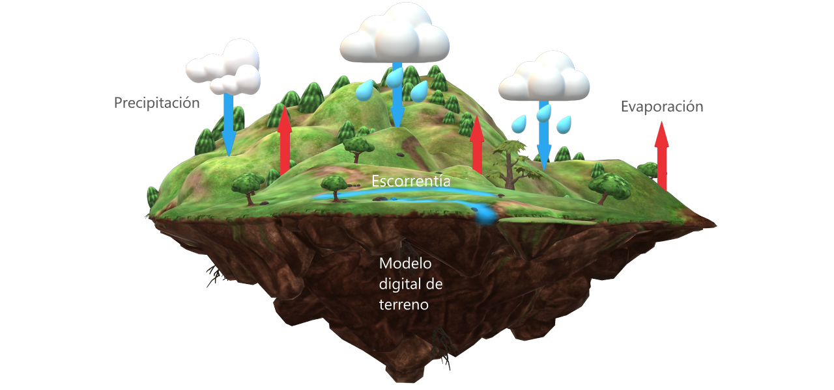
Balance hidrológico de largo plazo para estimación de caudales medios usando SIG
github.com/rcfdtools/R.LTWB

Slide 2
Objetivos generales

Slide 3
1. Comprender la utilidad de los balances hidrológicos de largo plazo en los campos de ingeniería aplicada

Slide 4
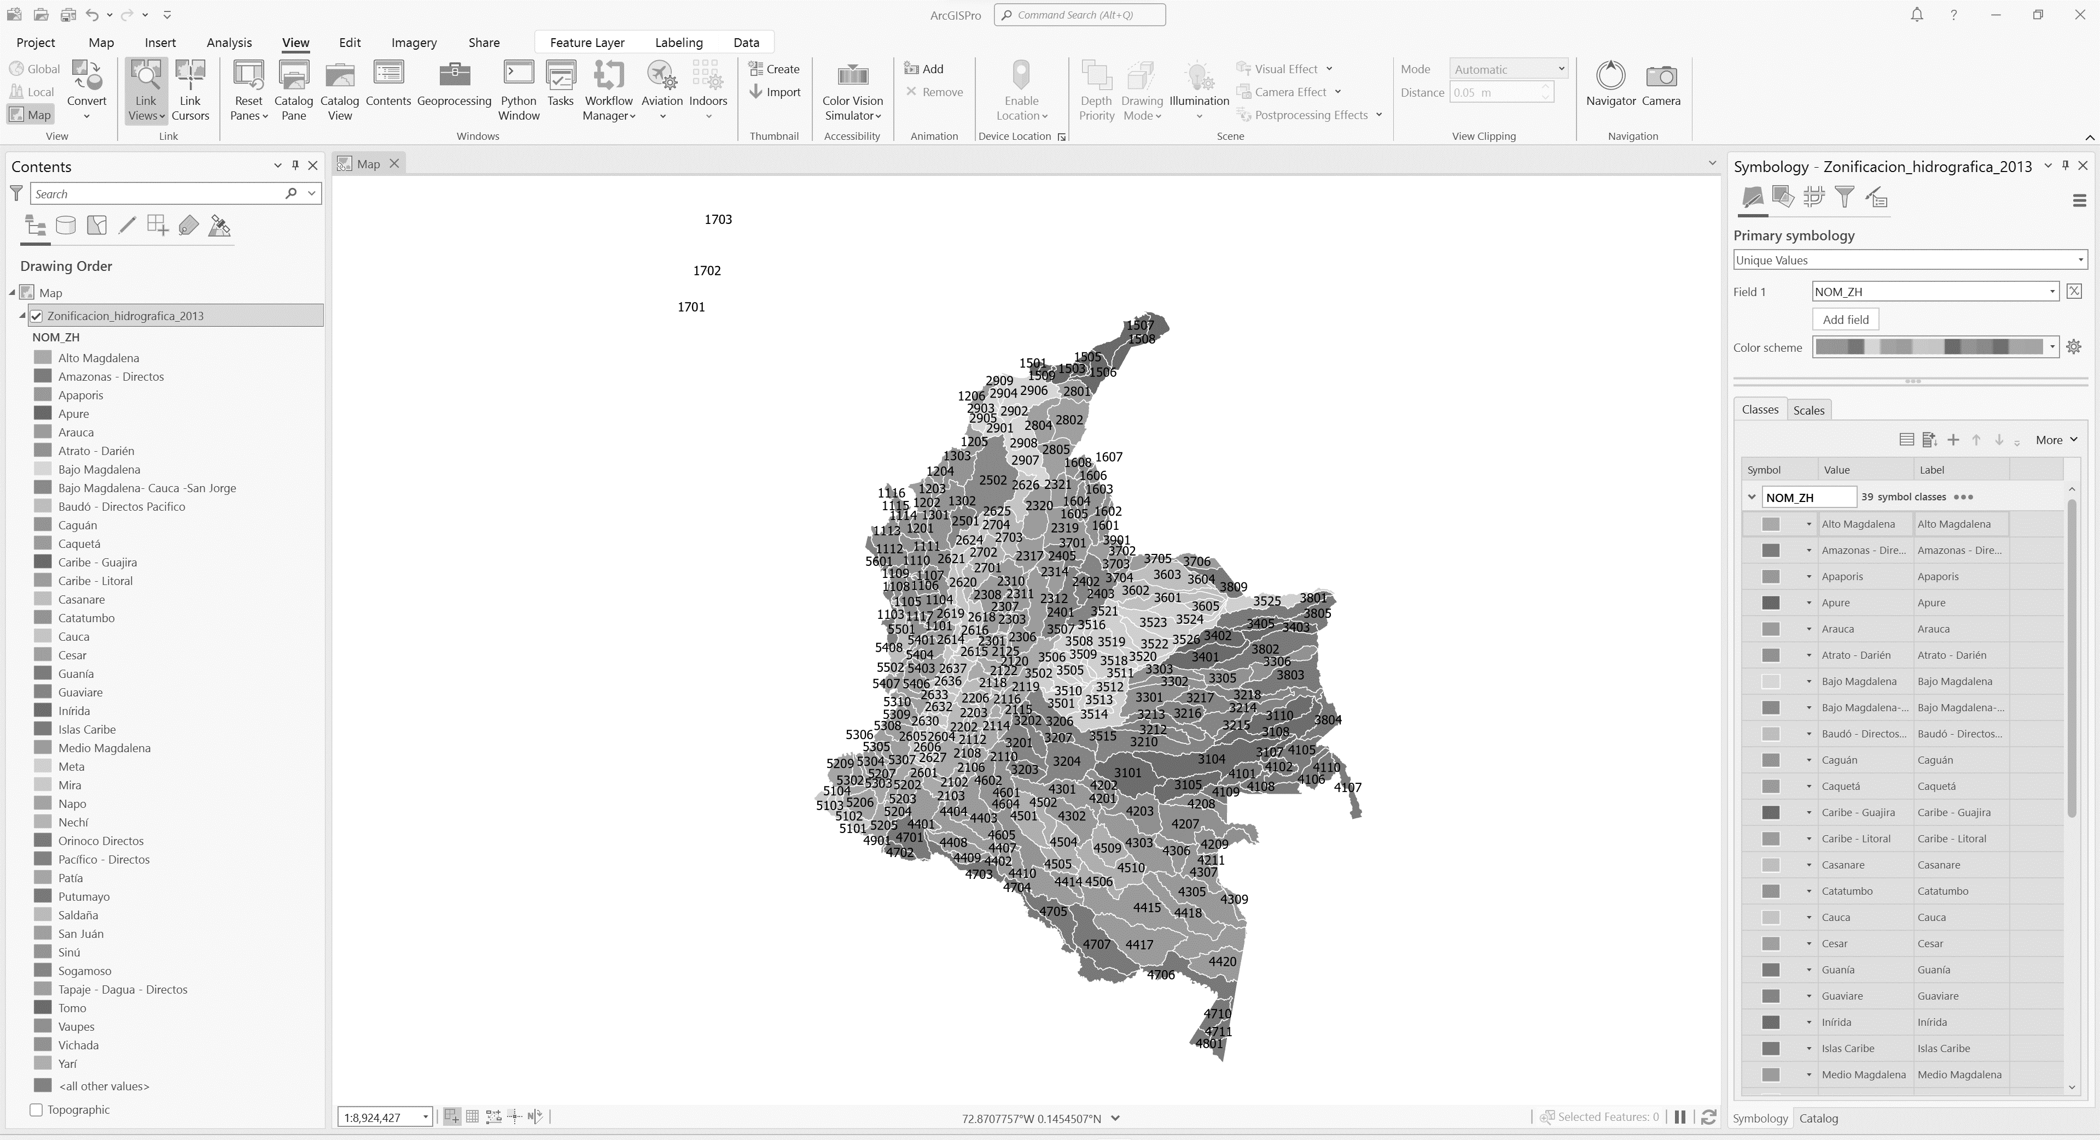
2. Delimitar la zona de estudio para descargar y procesar las redes de drenaje y los modelos digitales de elevación ASTER GDEM, SRTM y ALOS PALSAR

Slide 5
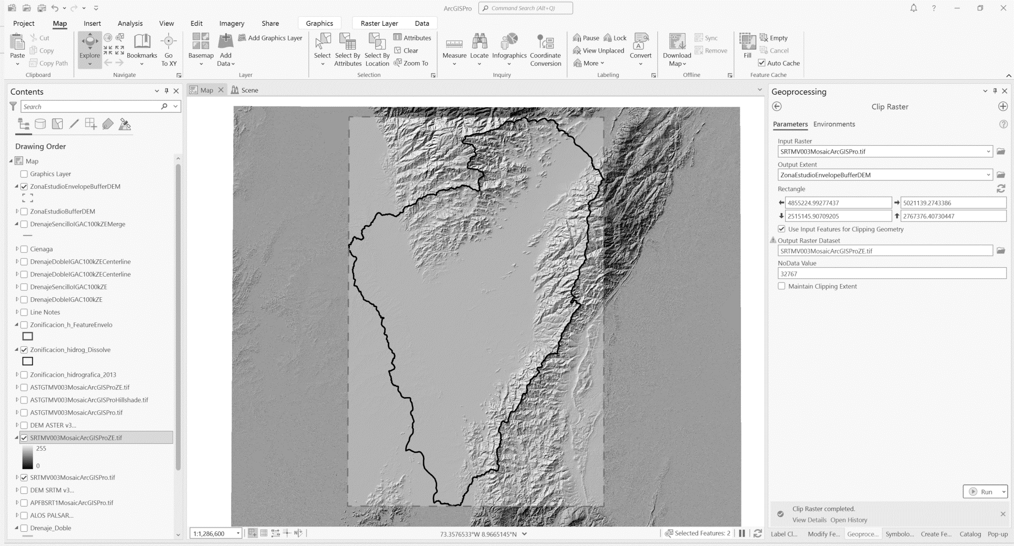
3. Utilizando técnicas de hidrología computacional, reajustar los modelos digitales de elevación incrustando la red de drenaje, rellenar sumideros, determinar las direcciones de flujo, calcular las acumulaciones, demarcar los drenajes y obtener puntos característicos

Slide 6
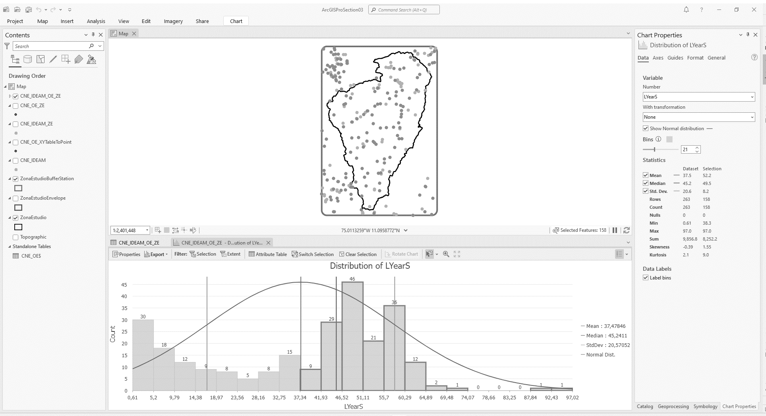
4. A partir de la zona de estudio, identificar las estaciones hidro-climatológicas terrestres para analizar su densidad y cobertura

Slide 7
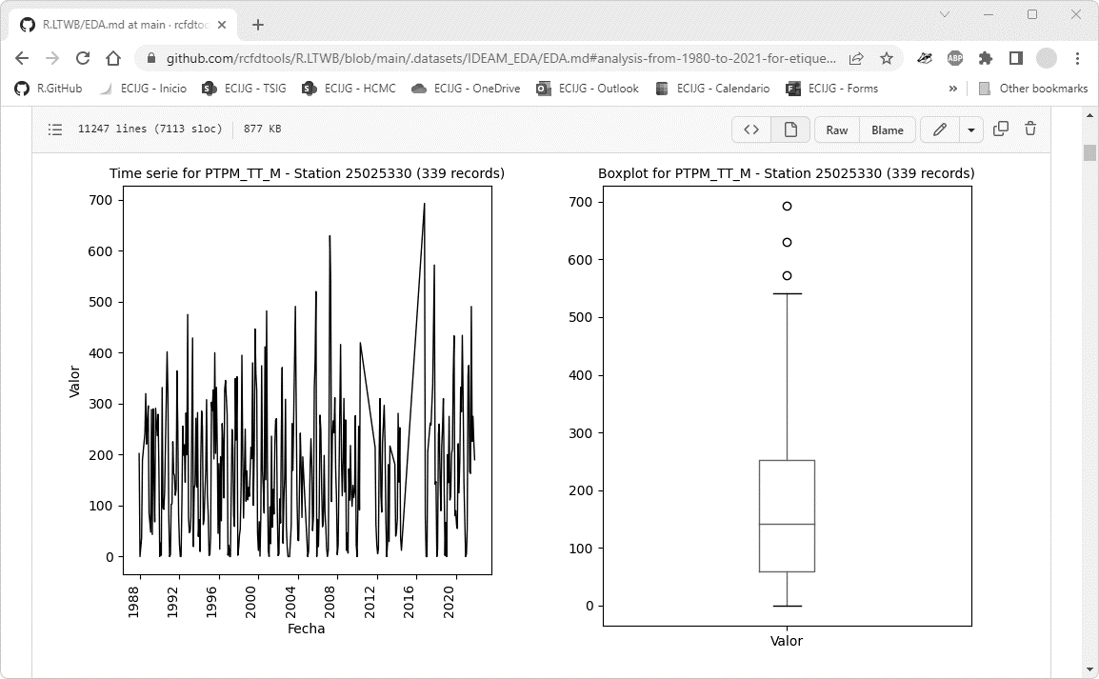
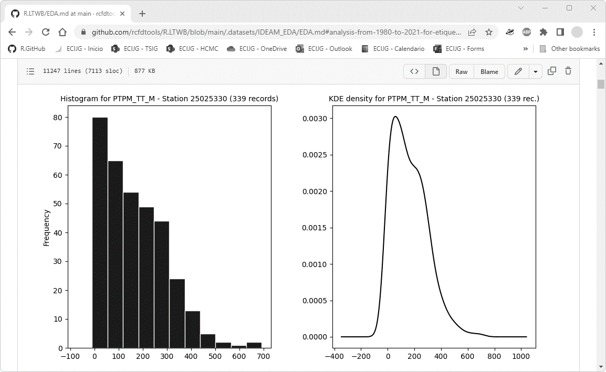
5. A partir de la red de estaciones, descargar y procesar series temporales a través de técnicas de ciencia de datos

Slide 8
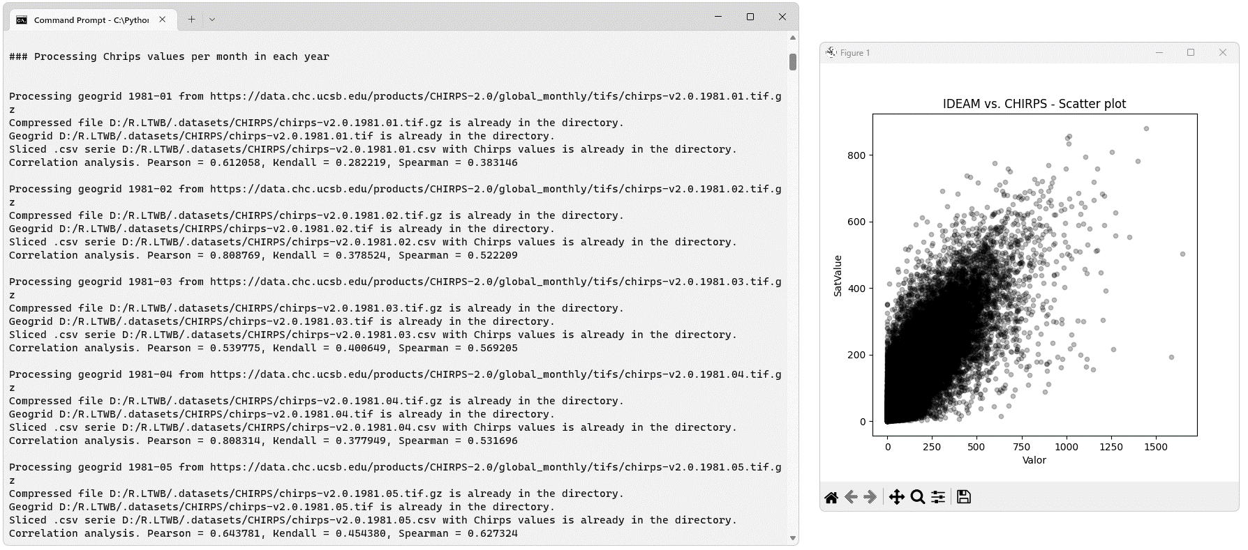
6. Comparar series terrestres con series obtenidas a través de sensores remotos satelitales

Slide 9
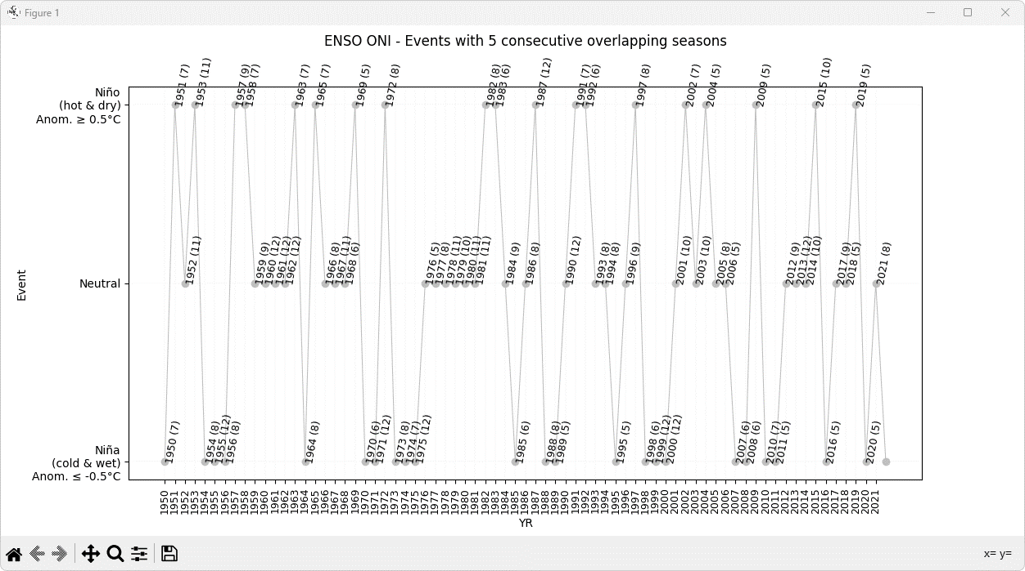
7. Segmentar las series compuestas en series por fenómeno a partir del indicador ENSO-ONI o El Niño-Oscilación del Sur

Slide 10
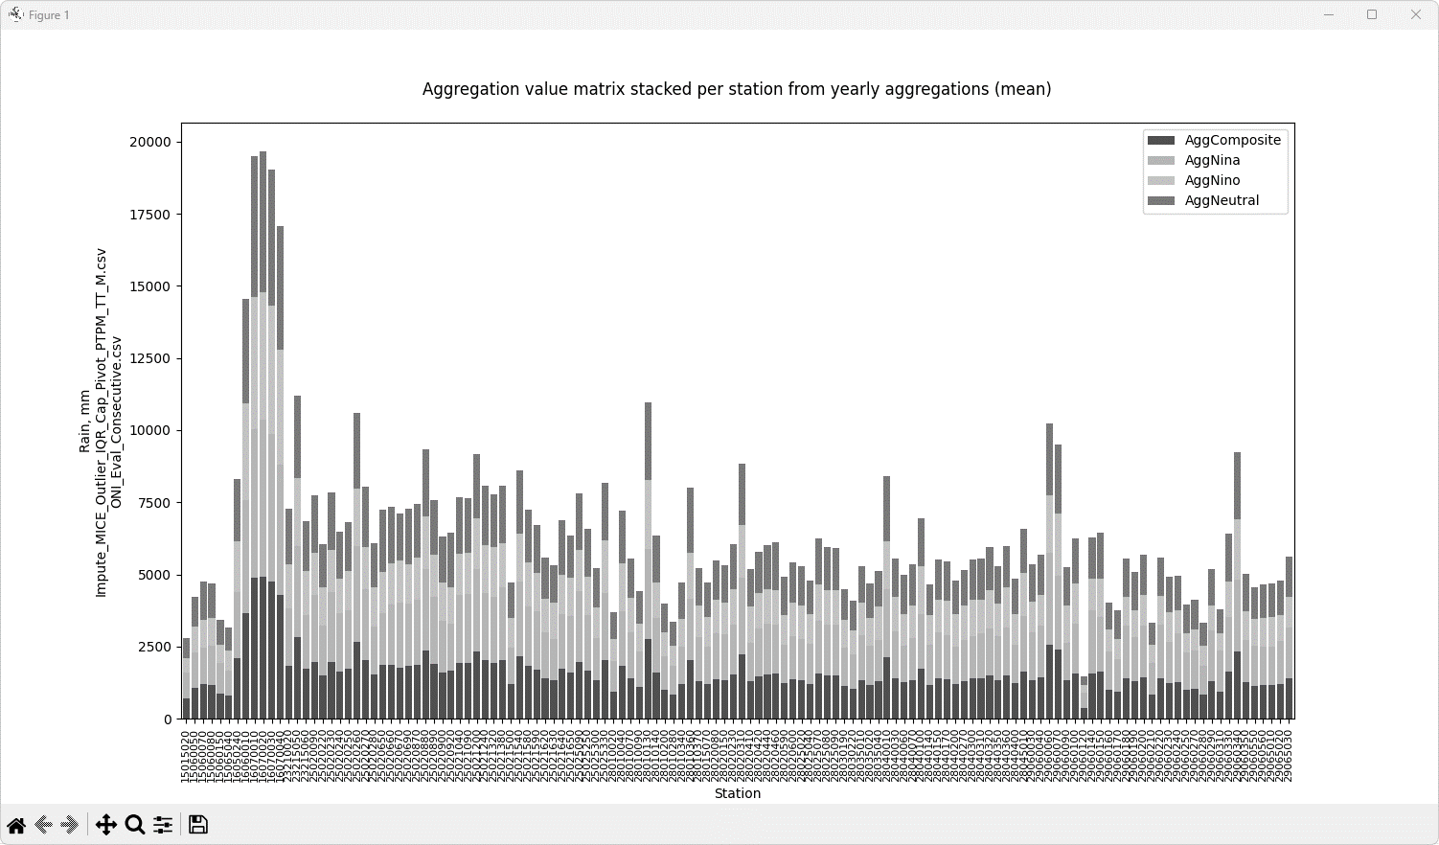
8. A partir de series validadas y de la marcación de años por fenómeno climatológico, realizar agregaciones estadísticas a nivel multianual

Slide 11
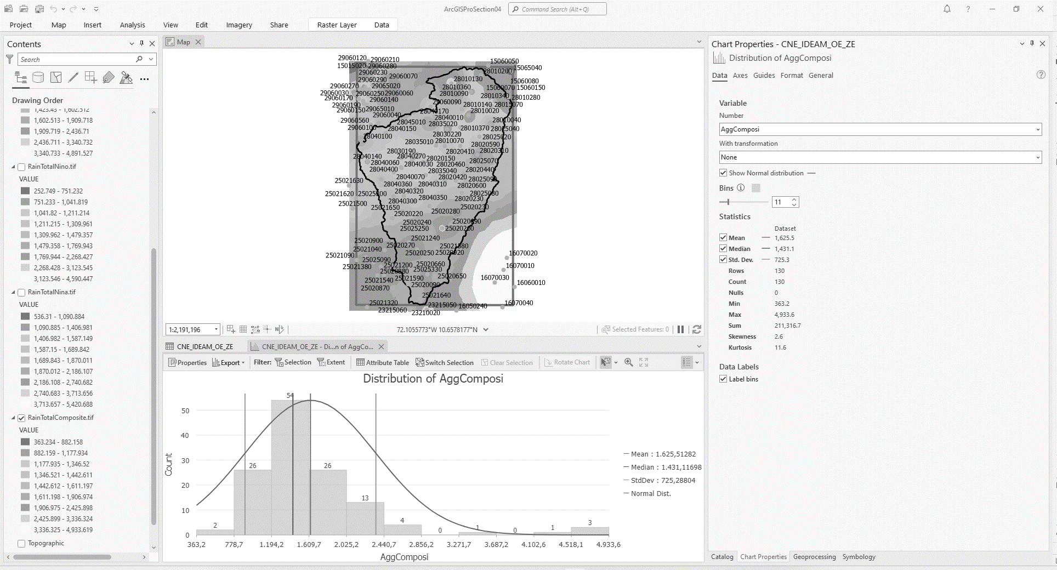
9. Analizar y crear mapas continuos por fenómeno climatológico de las variables climatológicas requeridas para el balance hidrológico

Slide 12
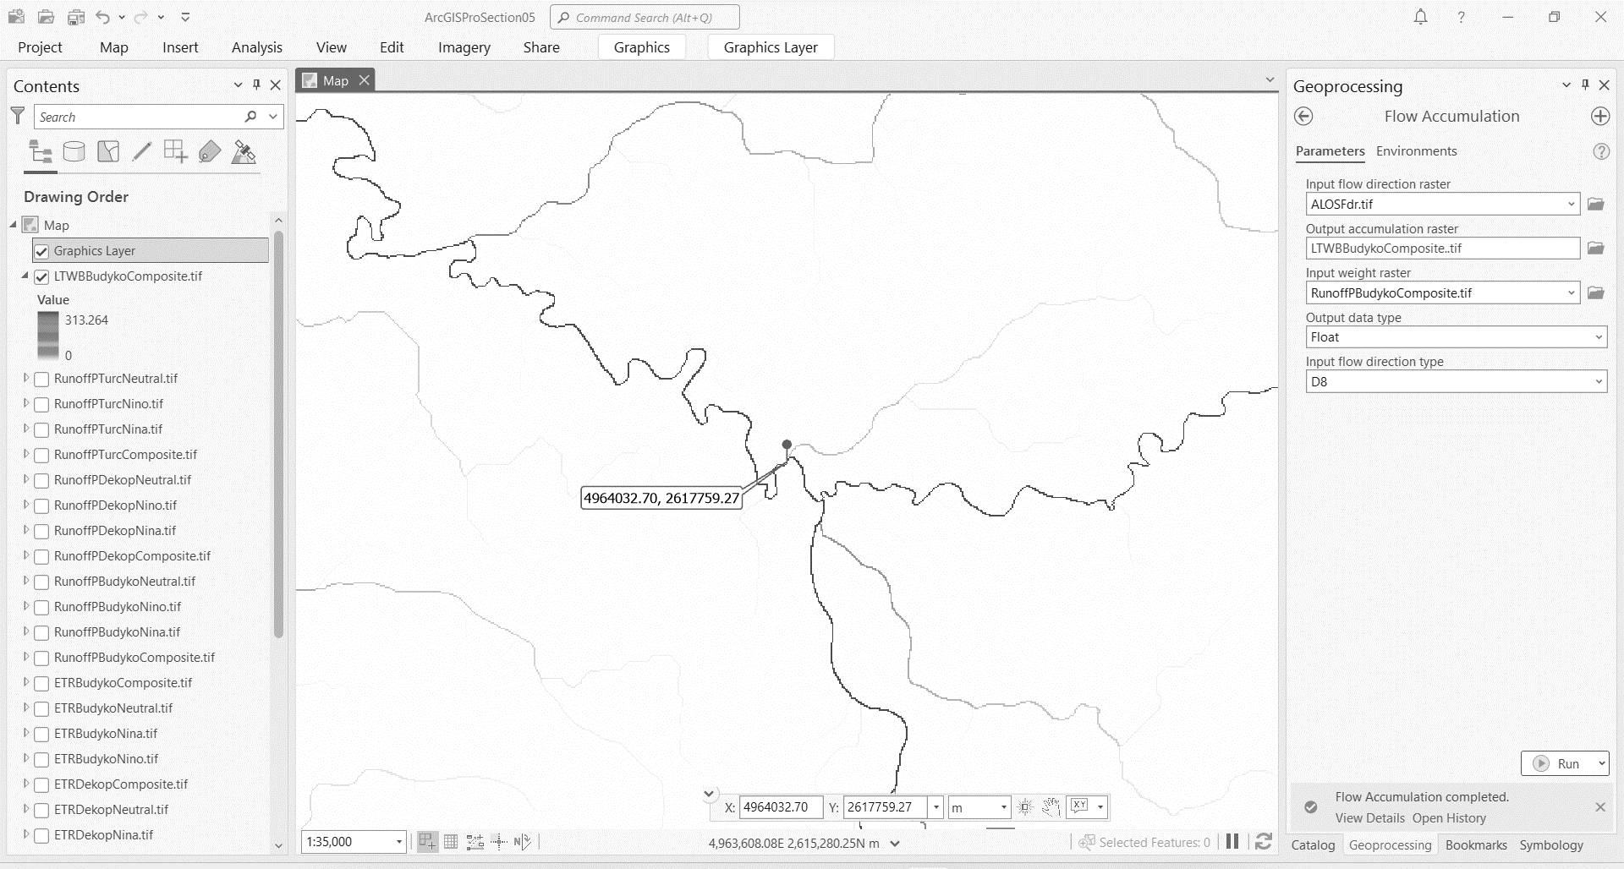
10. Realizar balances hidrológicos de largo plazo distribuidos y para cuencas o zonas geográficas delimitadas

Slide 13
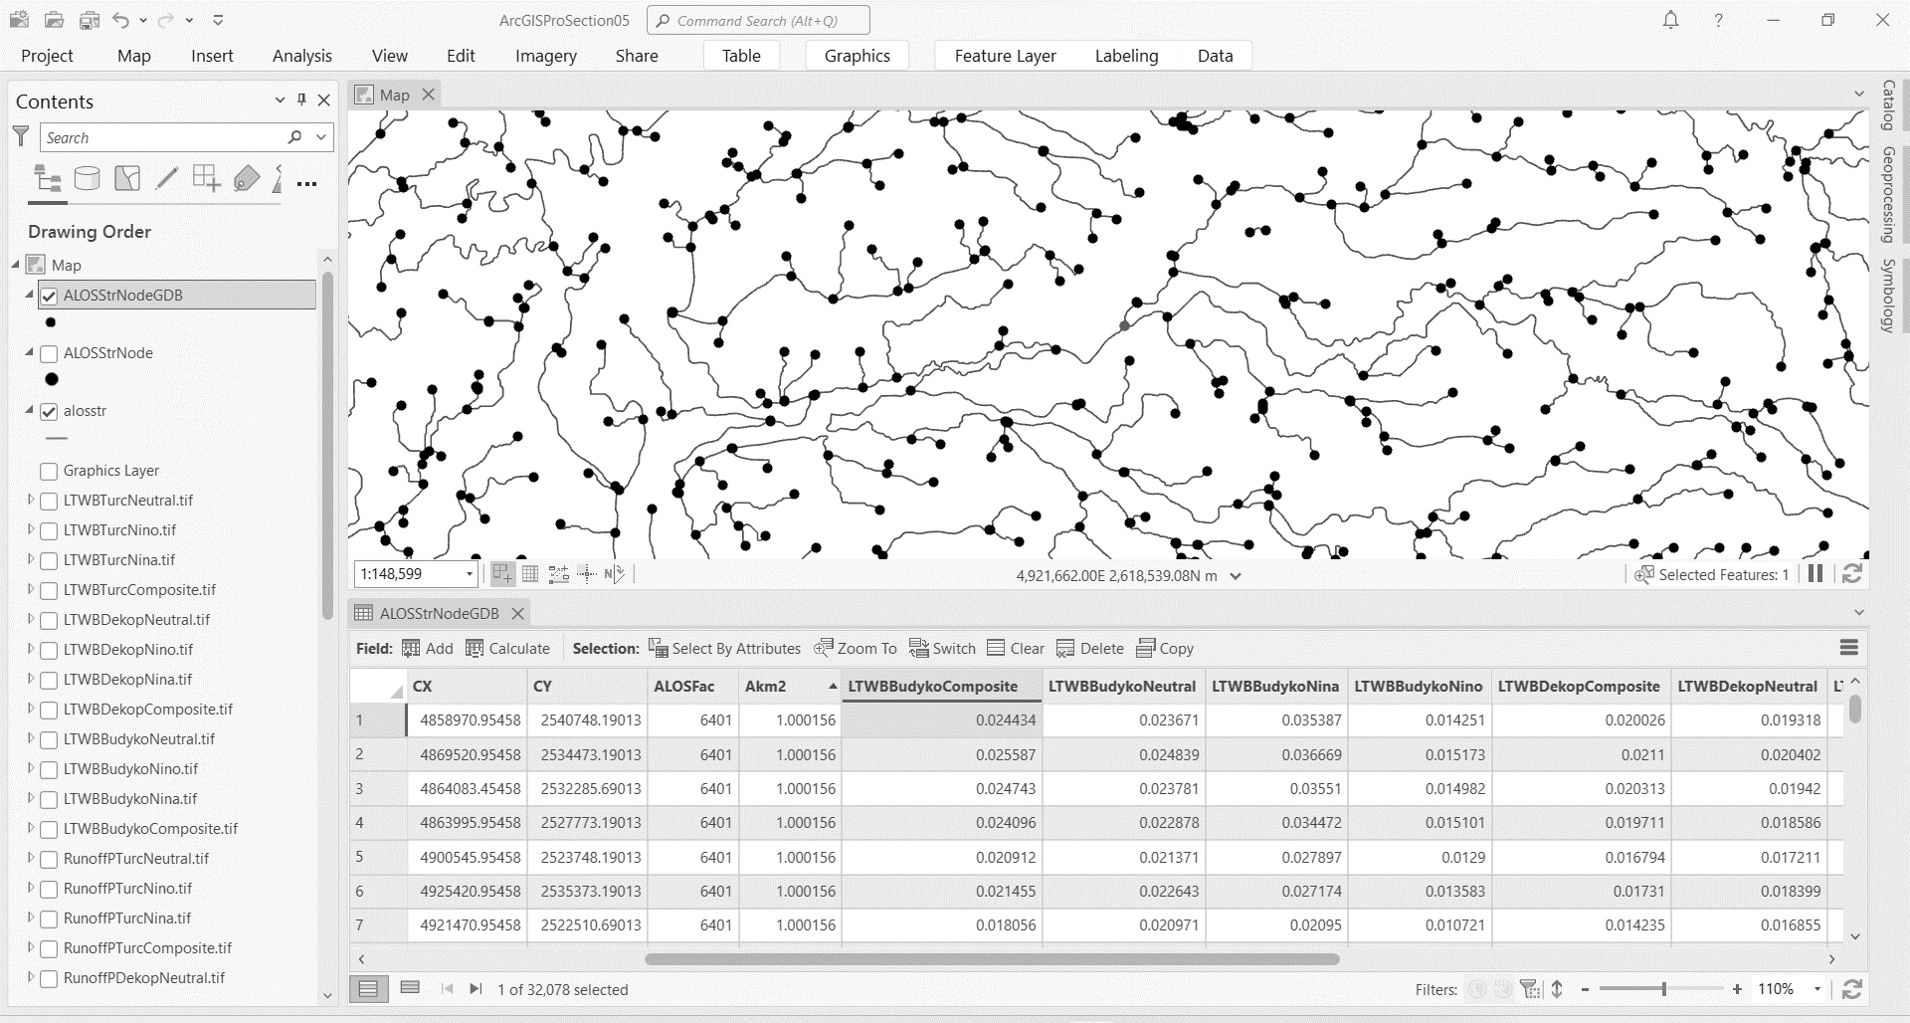
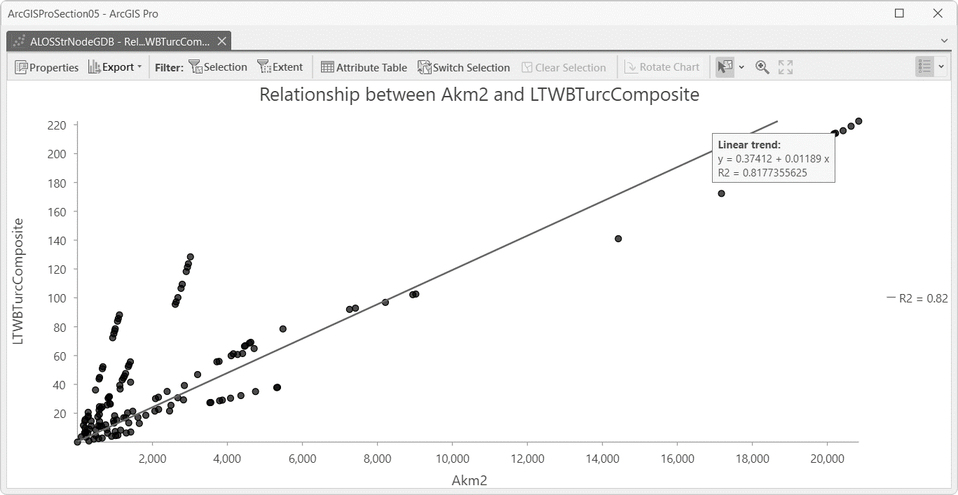
11. A partir de los puntos característicos obtenidos sobre la red de drenaje, de sus áreas de aportación y de los mapas de caudal medio, obtener ecuaciones características compuestas y por fenómeno climatológico

Slide 14
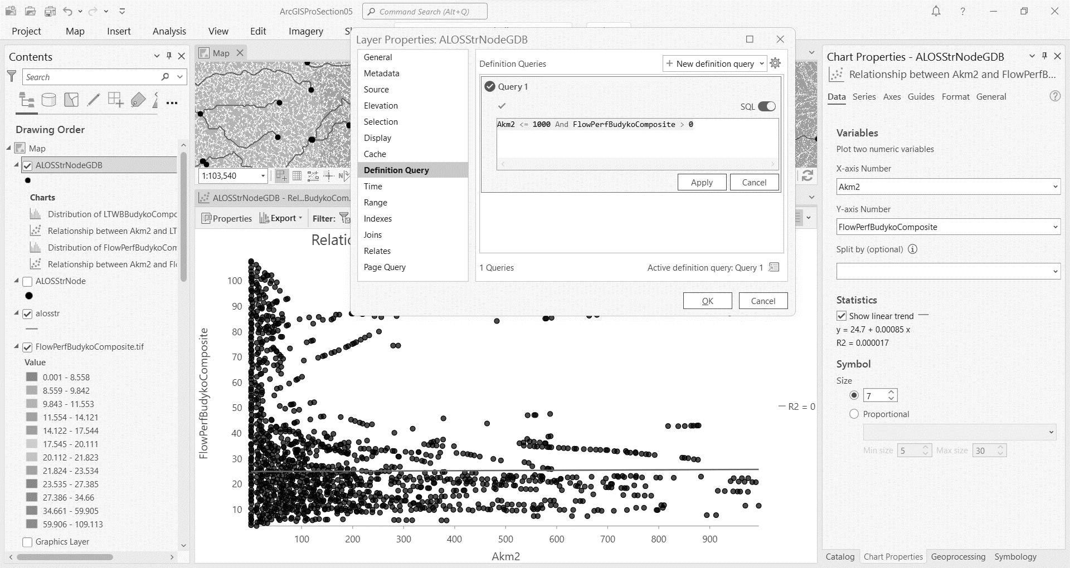
12. Estimar y evaluar mapas de iso-rendimientos medios

Slide 15
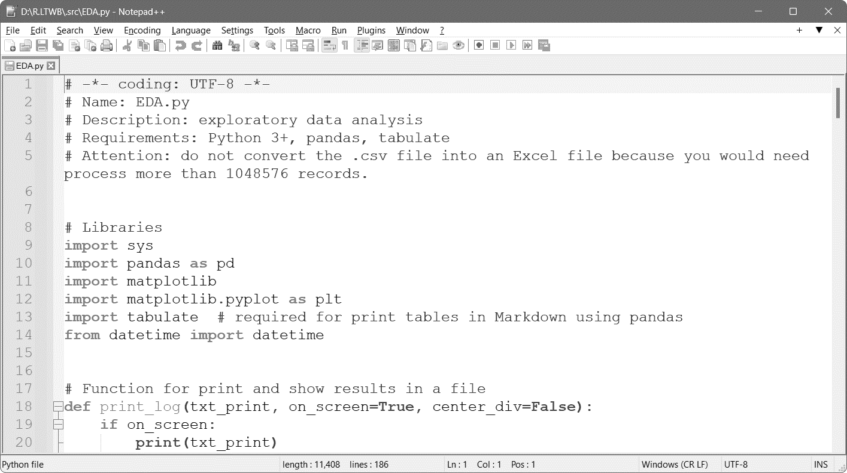

13. Obtener habilidades en automatización de análisis de datos y de procesos geográficos utilizando el lenguaje de programación Python

Slide 16
Metodología

Slide 17
El curso inicia con una introducción y explicación general de la metodología, requerimientos y herramientas computacionales a emplear. Luego, cada estudiante procede al desarrollo de las diferentes actividades prácticas documentadas en cada sección a través de un caso de estudio general. Estudiantes que aplicaron bajo el esquema de certificación, desarrollan casos de estudio individuales para zonas hidrográficas específicas.

Slide 18
Dirigido a

Slide 19

Estudiantes de pregrado y posgrado en ingeniería. Ingenieros y especialistas. Técnicos y tecnólogos en ingeniería civil y afines. Funcionarios públicos y/o gestores territoriales con conocimientos en hidrología.

Slide 20

github.com/rcfdtools

